Slide 1
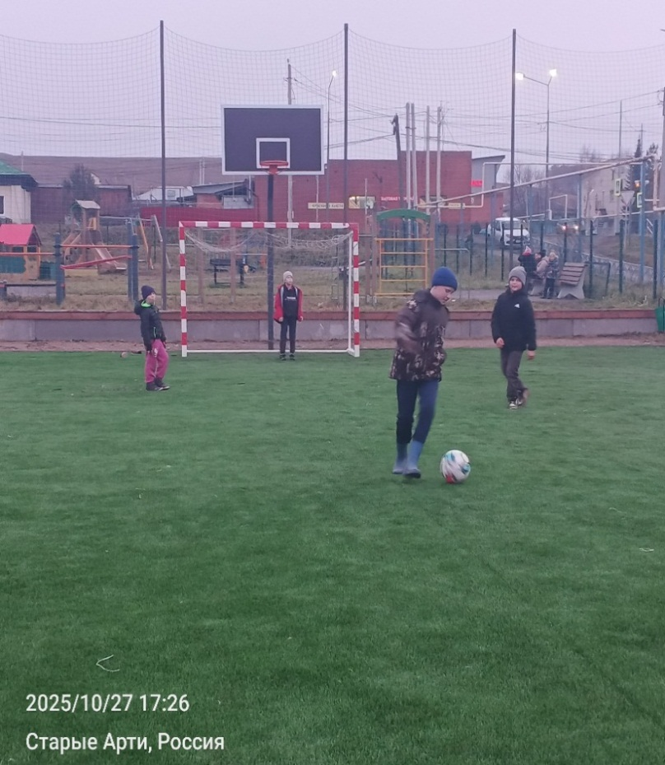
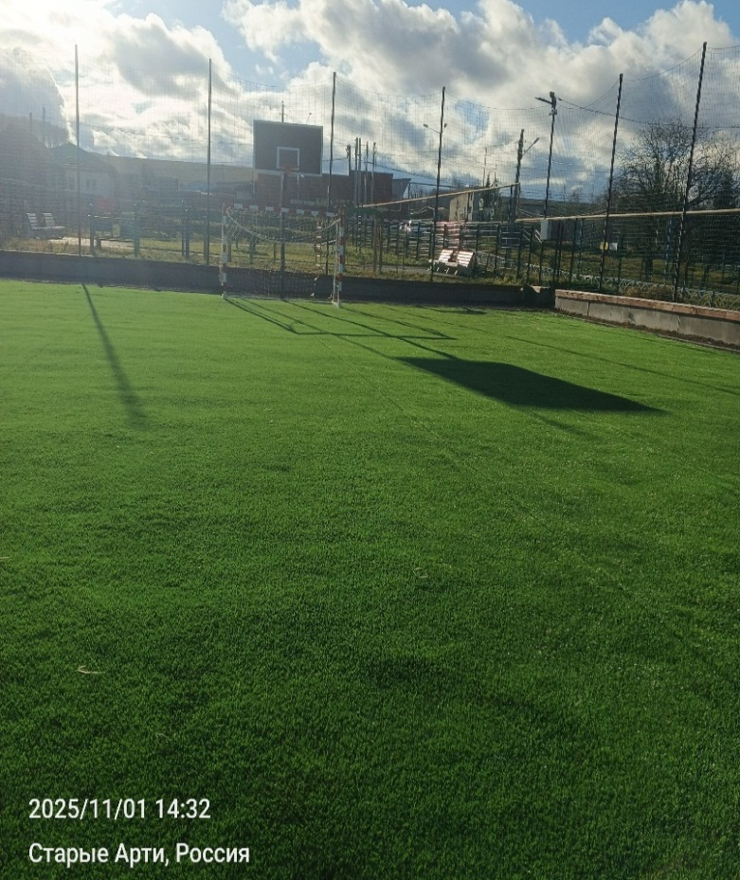
«Поле мечты»
Артинский муниципальный округ
СТОИМОСТЬ ПРОЕКТА
общая – 1983,8 тыс. рублей,
в том числе:
областной бюджет – 1 071,3 тыс.рублей
муниципальный бюджет – 575,3 тыс.рублей
средства населения – 39,7 тыс.рублей
средства бизнеса – 297,6 тыс.рублей
Количество благополучателей от реализации проекта –
583 человека,
в том числе детей – 188
Информация о достижении целевого показателя: Приобретение товаров и выполнение работ, предусмотренных проектом - выполнен на 100%

